Slide 1
Рухани жаңғыру
Күні: 23.12.20169 2019 жыл
Сыныбы: 8
Жетекшісі: Байдилдина А.Ғ
2019 жыл
Ауылымыздың даңқты тұлғалары

Slide 2

«Ауылымыздың даңқты тұлғалары»

Slide 3
?????
Сен білесің бе?
Ауылымыздың даңқты
тұлғаларының кімдер екенін?..

Slide 4
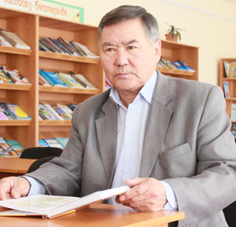
Шөптібай Байділдин
Оюшы, қол өнер шебері Байділдин Шөптібай 1946 жылы 14-ші тамызда Қостанай облысы, Жанкелдин ауданы, қазіргі Айса Нұрмаов атындағы ауылда туған. Қазір Арқалық қаласы Ы.Алтынсарин атындағы мемлекеттік педагогикалық институның мұражай қызметкері.
Жоғары білімді, Алматы Жоғары Партия мектебін бітірген. Әкім, партия, совет, кәсіподақ, комсомол қызметкері болған.
Ою-өрнек жасаумен отыз жылдан аса уақыттан бері айналысады. Ою-өрнектердің 1500-дей түрлерін жасаған.
Ою-өрнектері 1992 жылы Түркияда, 1996 жылы Америкада өткен Атланта Олимпиадасында қойылған. Ою-өрнектері «Мәдени мұра», «Мәдениет», «Жұрағат», «Арай», «Алға» журналдарында, «Астана ақшамы», «Егемен Қазақстан», «Алтын Орда», «Нұр-Астана» «Қостанай таңы», «Костанайские новости», «Арқалық хабары», «Торғай» газеттеріне, насихатталған. Өнері «Хабар», «31-канал», «Ел арна», «Қазақстан – 1», «АсТВ», «Алау» және облыстық теледидардан көрсетілді. Астанада Тұңғыш Президент мұражайында, Астана мектептерінде, Алматы қаласында және Қостанай, Арқалық қалаларында жеке көрмелері өткен. Оюмен қатар өнерге байланысты мақал-мәтел, аталы сөздер жинаумен айналысады. Тарихи тұлғаларға байланысты зерттеулер, мақалалар жазады. «Мәдени мұра» бағдарламасы бойынша «Қазына» сыйлығының иегері.

Slide 5
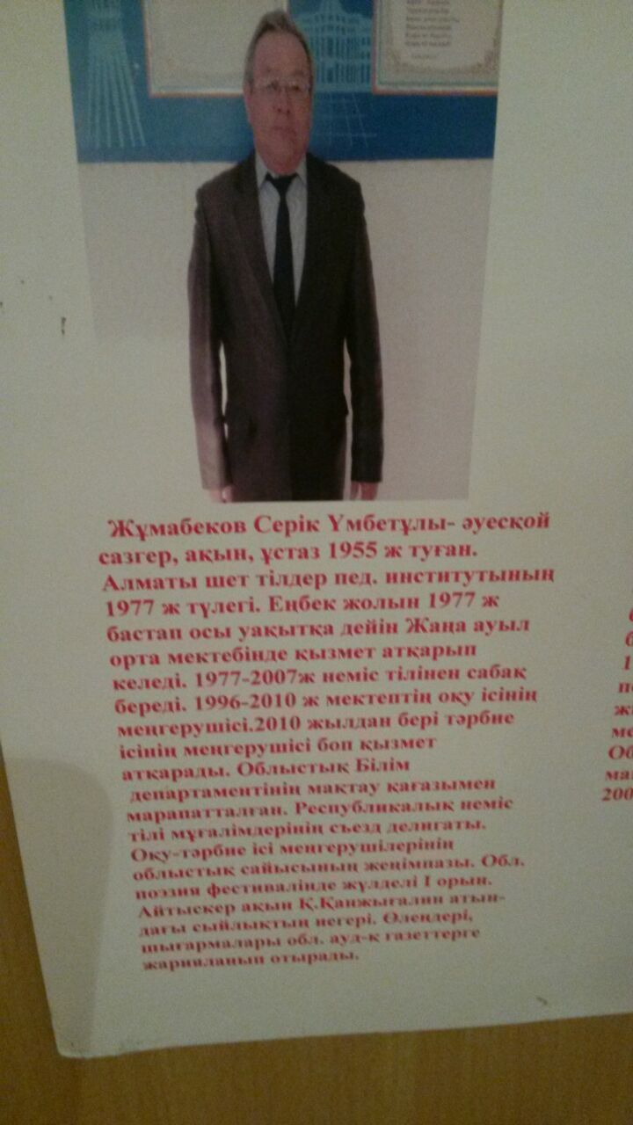
Жұмабеков Серік Үмбетұлы
Жұмабеков Серік Үмбетұлы – әуесқой сазгер, ақын, ұстаз 1955 жылы туған. Алматы шет тілдер педагогикалық институнының 1977 жылғы түлегі. Еңбек жолын 1977 жылы бастап осы уақытқа дейін Жаңа ауыл орта мектебінде қызмет атқарып келеді. 1977-2007 жж. Неміс тілінен сабақ берді. 2010 жылдан бері тәрбие ісінің меңгерушісі болып қызмет атқарады. Обылыстың Білім департаментінің мақтау қағазымен марапатталған.
Республикалық неміс тілі мұғалімдерінің съезд делегаты. Оқу-тәрбие ісі меңгерушілерінің облыстық сайысының жеңімпазы. Облыстық поэзия фестивалінде жүлделі І орын, Айтыскер ақын Қ. Қанжығалин атындағы сыйлықтың иегері. Өлеңдері, шығармалары облыстық, аудандық газеттерге жарияланып отырады.

Slide 6
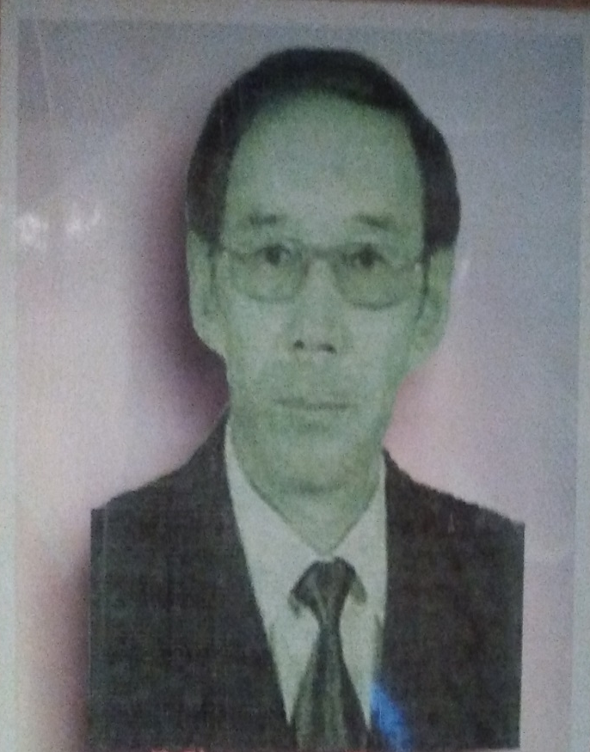
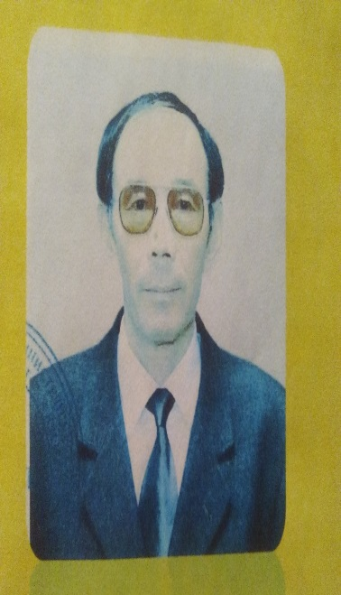
Тоқтар Әбілжанов
Тоқтар Әбілжанұлы - 1945 жылы 15 мамырда Қостанай облысы, Аманкелді ауданы, Ағаштыкөл ауылында дүниеге келген. Техника ғылымының докторы, Ауылшаруашылығы қоғамдастық академиясының корреспондент мүшесі, Қазақ ауылшаруашылығын механикаландыру және электрлендіру ҒЗИ жетекші ғылыми қызметкері, 72 ғылыми еңбек, 15 авторлық куәлік пен Қазақстан Республикасының патенттерінің иесі.
Ол жобасын жасаған азық дайындау машиналары республикамызда , Ресейде және Украинада енгізілген. Аталған еңбектері үшін «ССР өрентапқышы» белгісімен марапатталған. Бүгінде ол ұсақ, орташа, ірі фермерлік және жеке шаруа қожалықтары үшін азық ұсақтағыштар жасап ұсынуда. Техника саласындағы табыстарына қоса Тоқтар Әбілжанов өлең өлкесіне де барлау жасап жүрген ғалым.

Slide 7
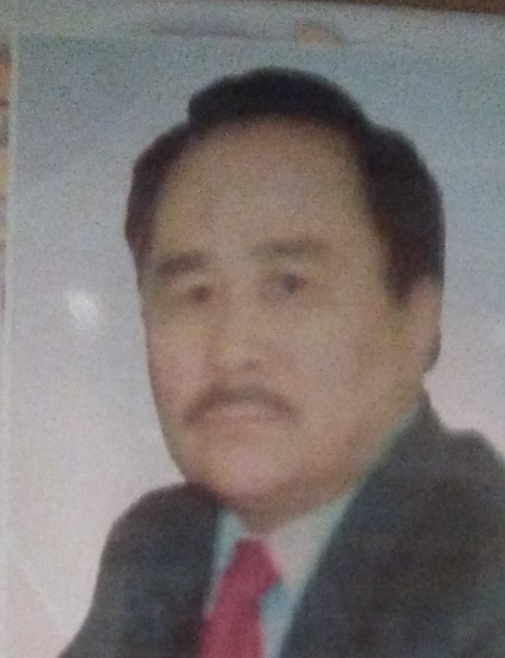
Таңатқан Барақұлы Рсаев
(29.12.1936 ж. туған, Қостанай облысының Амангелді ауданының Ағаштыкөл ауылы) — журналист-жазушы, аудармашы, энциклопедияшы-ғалым, КСРО Баспасөзінің үздігі (1989), ҚР Баспасөз және полиграфия ісінің еңбек сіңірген қайраткері (2004). ҚазМУ-ды (қазіргі ҚазҰУ) бітірген (1959). Еңбек жолын 1959 ж. республикалық “Лениншіл жас” (қазіргі “Жас Алаш”) газетінде бастаған. 1967 — 70 ж. Қазақ радиосында қазақ тіліндегі бағдарламалардың бас редакторы болды. Бұдан кейінгі жылдары бірқатар Республикалық баспасөз орындарында жауапты қызметтер атқарды. 1972 ж. Торғай облысының А.Иманов пен Ә.Жангелдин музейінің алғашқы ұйымдастырушы-директоры болып, іргесін қалады. 1973 жылдан “Қазақ энциклопедиясының” Бас редакциясында оның негізін қалаушылардың бірі ретінде ғылыми жағынан қалыптасуына көп еңбек сіңірді, аға ғылыми редактор, редакция меңгерушісі, орталық бастығы, 1-вице-президент қызметтерін атқарды. Рсаев “Қазақ энциклопедиясынан” жарық көрген барлық басылымдарға қатысып, автор болды. Рсаевтың тікелей басшылығымен әзірленіп, баспадан шыққан “Абай энциклопедиясы" 1996 ж. Қазақстан мемлекеттік сыйлығымен марапатталды.
Бұл басылымға Рсаев 300-ден астам ғылыми мақала жазды. Көп томдық “Қазақстан” ұлттық энциклопедиясының тұжырымдамасы мен сөзтізбесін әзірлеуге және баспадан шығаруға белсене араласты. Тұңғыш “Қазақстан” энциклопедиясының сөздігін әзірлеуге тікелей жетекшілік етті. Журналист Рсаевтың көркем очерктері мен тарихи-әдеби зерттеулері “Самал” (1977), “Дала дауылпаздары” (2004) жинақтарына топтастырылған, “Жұлдызды жол” (1983), “Үндескен өмір” (1986) деректі повестері жарық көрген. Ол, әсіресе Иман батыр, А.Иманов, Ә.Жангелдин, К.Көкембаев өмірлеріне және 1916 жылғы Торғай көтерілісіне байланысты деректерді анықтауға көп еңбек сіңірді. Рсаев аударма ісіне де белсене араласып, Н.А. Кунның “Ежелгі грек аңыздары мен мифтерін”, С.А. Алексеевтің “Отанымыздың тарихы туралы әңгімелерін”, П.Вежиновтың “Тосқауыл” повесін, “Поляк новеллаларын”, “Өнердің ықшам тарихының” 3-томын, Н.Горбачевтің “Ақсу” романының 3-кітабын, т.б. шетел жазушыларының шығармаларын, 4-томдық “Көркемсуретті Қазақстан тарихын” аударды. ^{[1]}

Slide 8
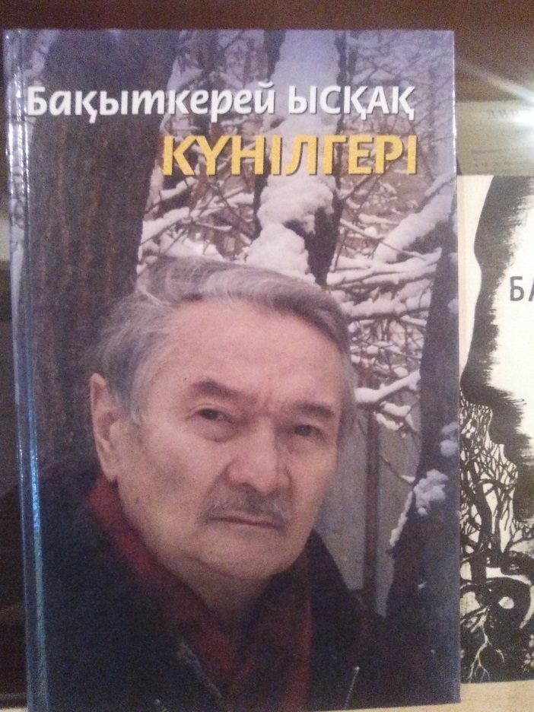
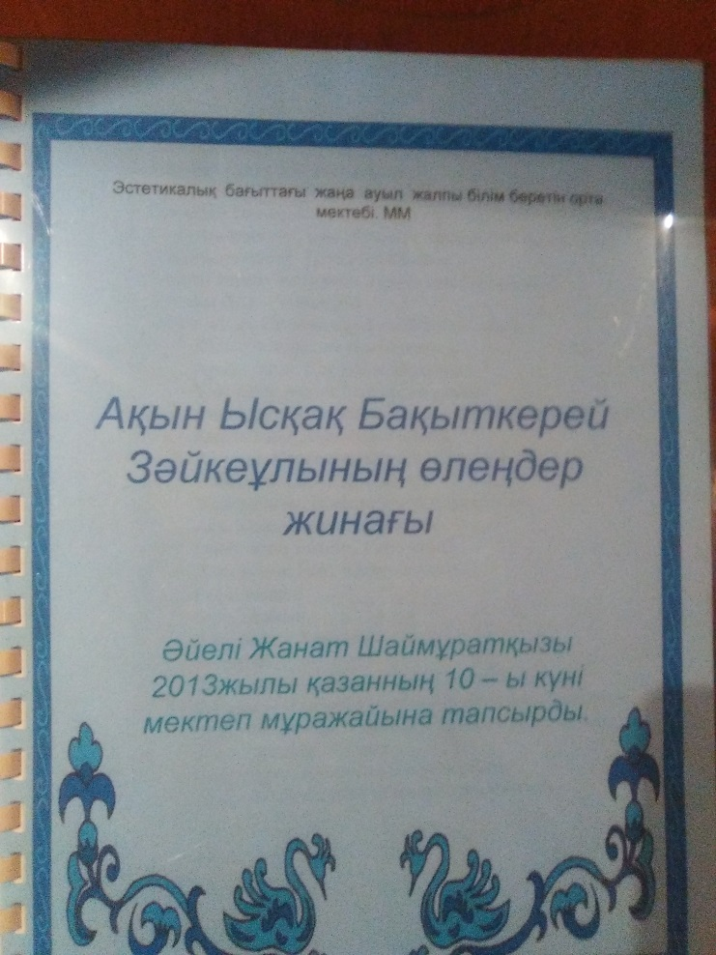
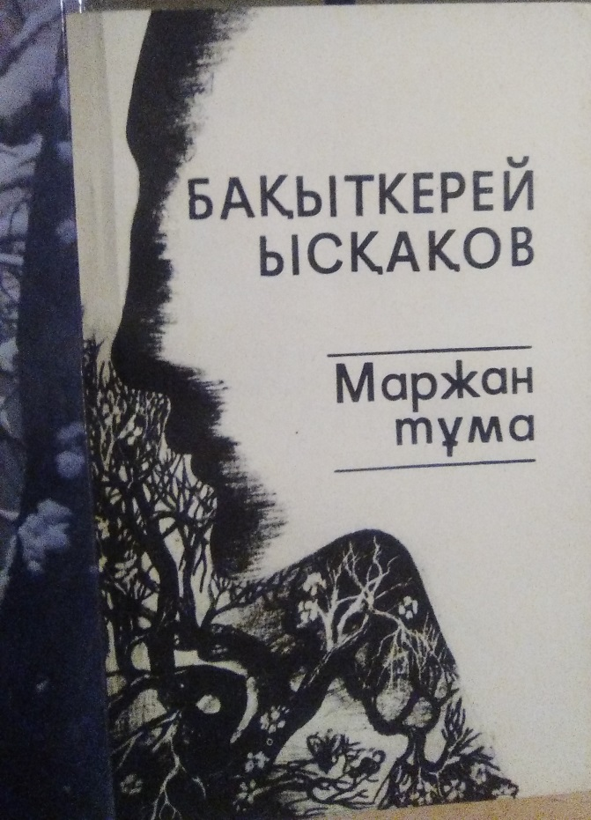
Бақыткерей Ысқақтың мұражайдағы шығармалары

Slide 9
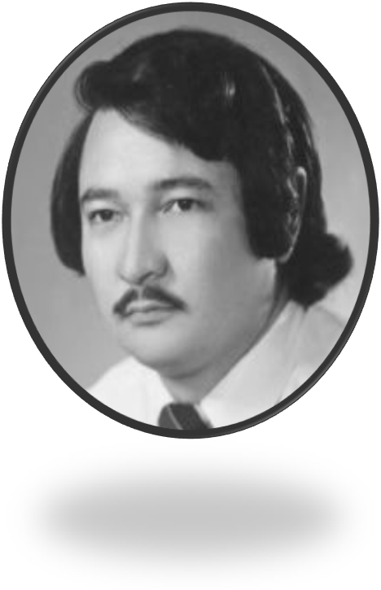
Бақыткерей Ысқақов 1945 жылы 9 мамырда Қостанай облысы, Арқалық ауданындағы Қайыңды ауылында туған. 1968 жылға дейін Аманкелді, Арқалық аудандарында жүргізуші болып еңбек еткен. 1972 жылы Абай атындағы Қазақ педагогикалық институтын бітіргеннен кейін, Жазушылар одағында көркем әдебиетті насихаттау бюросының нұсқаушысы, 1975 жылы Баспа комитетінде аға редактор, 1976 жылы «Жалын» баспасының балалар әдебиеті редакциясында, 1979–1994 жж. «Жазушы» баспасында редактор болып қызмет істеді. Аманкелді ауданының Құрметті азаматы (1995). Алғашқы өлеңдері 1975 жылы «Жалын» баспасынан шыққан «Көктем тынысы» атты жинаққа енген. Татар ақыны М.Хұсайыновтың «Сүйемін сені», монғол ақыны Ж.Дашдондогтың «Күншуақ» атты өлең кітаптарын аударған.
Сондай-ақ Т.Шевченко, Тоқтағұл, М.Исаковский, Б.Слуцкий, В.Кулемин, Я.Козловский, О.Фокина, М.Познанская, т.б. ақындардың өлеңдерін аударуға қатысты. Өлең-жырлары орыс, татар, қырғыз, ұйғыр тілдеріне аударылды. Бірнеше дүркін республикалық, аймақтық жыр мүшәйраларының жүлдегері. Шығармалары: Ғашық жүрек. Өлеңдер. А., «Жалын», 1977; Тәкаппар таулар. Өлеңдер мен поэма. А., «Жалын», 1979; Маржан тұма. Өлеңдер. А., «Жалын», 1982, Шыршалы шың. Өлеңдер мен поэма. А., «Жазушы», 1982; Жол айырығы. Өлеңдер. А., «Жазушы», 1985; Найзағай жарқылы. Өлеңдер. А., «Жалын», 1986; Бұлттар таудан тарайды. Өлеңдер. А., «Жазушы», 1989; Бұлттағы бұлақ. Таңдамалы өлеңдер. А., «Жазушы», 1992; Той төбе. Өлеңдер мен поэма. А., «Жазушы», 1996; Бес тас. Өлеңдер. А., «Балауса», 1993; Разбег. Стихи. А., «Жалын», 1986; Горная высь. Стихи. А., «Жалын», 1988; Жүрегім жұлдыздар ұясы. Аст., «Фолиант», 2004; «Тәңір құсым». «Мектеп», 2005; «Күн – ілгері». «Мектеп», 2009.

Slide 10
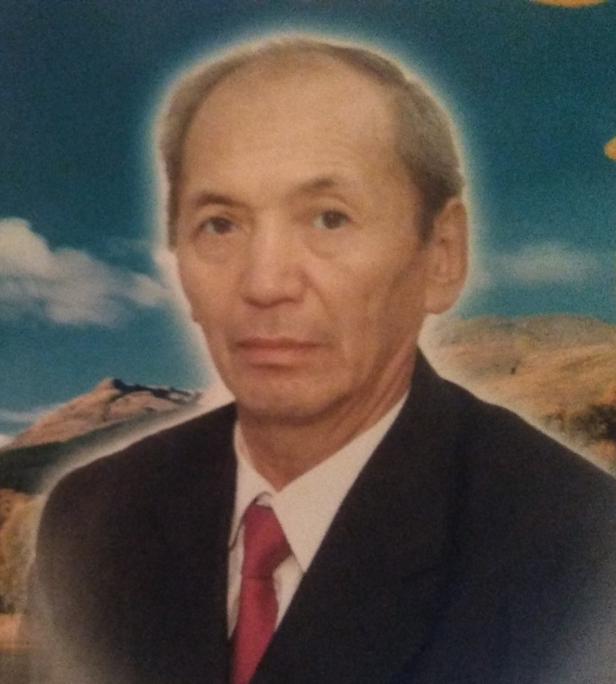
Тоқмурзин Қалдыбай
1946 жылы 5 мамырда Қостанай облысы, Аманкелді ауданы, Үрпек ауылында туған. 1953 жылы Жаңа ауыл орта мектебінің 1 сыныбына барып, 1963 жылы 10 - ынышы сыныпты бітірді.1964 жылы Алматы ауылшаруашылық институтына агроном факкультетіне түсіп, 1969 жылы аяқтады. 1972 жылы Алматыдағы Госстандартта қызмет атқарады. 1978 жылы елге оралып, Сарыөзен совхозында агроном, 1979 жылы Коммунизм жолы совхозында агрноном,1982 жылы Ақсуат совхозында бас агроном қызметін атқарды. 1986 жылы жанұя жағдайына байланысты Алматы қаласына қоныс аударып, жеміс –жидек базасынның шаруашылық директоры болып қызмет жасады. 1991 жылы Алматы қаласында темір жол саласы бойынша жұмыс жасап, 2006 жылы зейнеткерлікке шықты. Қазіргі уақытта 2 қызы, 2 ұлы , 6 немересі бар. Балалары Қазақстанның үлкен үлкен қалаларында өз мамандықтары бойынша қызмет атқарады.

Slide 11
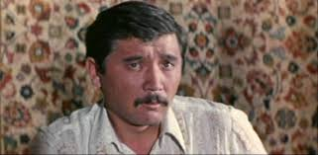
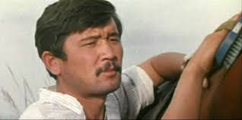
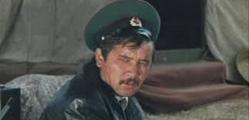
Әнуар Боранбаев
1948 жылы Қостанай облысы , Аманкелді ауданында туған. Қазақстанның Халық әртісі . 1999 жылы 14 желтоқсанда Алматы қаласында қайтыс болды.
Фильмографиясы
1974 - Қанатсыз фронт - Бейсембаев
1975 - Дала гүрсілі - Таңатаров
1975 - Гауһартас - Тастан
1977 - Тел өскен ұл - Көкеш
1977 - Фронт шебінің арғы жағындағы фронт - Бейсембаев
1980 - Мінезі қиын балалар - Сағымбеков
1981 - Ақырғы аманат - Қасымов
1981 - Жаудың тылындағы фронт - Бейсембаев
1982 - Мен сіздің туысыңызбын - Ораз Рахметов
1985 - Біздің үй көгілдір таулар ортасында - қойшы
1986 - Сену және білу - Асан
1986 - Түрксіб - Рысқұлов
1990 - Созақтан шыққан Гамлет әлде Мамайя Кэро - эпизод
1991 - Жансебіл - эпизод

